Slide 1

Resumen GEOMETRÍA para Bachillerato
Basado en nuestros libros
TEORÍA EJEMPLOS Y EJERCICIOS, y PRÁTICAS 2016

Slide 2
A. Geometría Analítica
Geometría analítica
1.1 Representar las circunferencias de manera analítica y gráfica | Representar gráficamente una circunferencia dado su centro y su radio. Representar algebraicamente una circunferencia dado su centro y su radio. Determinar gráfica y algebraicamente si un punto se ubica en el interior o en el exterior de una circunferencia.
1.2 Analizar relaciones de posición entre rectas y circunferencias | Determinar si una recta dada es secante, tangente o exterior a una circunferencia. Representar gráfica y algebraicamente rectas secantes, tangentes y exteriores a una circunferencia. Analizar geométrica y algebraicamente la posición relativa entre rectas en el plano desde el punto de vista del paralelismo y la perpendicularidad. Aplicar la propiedad que establece que una recta tangente a una circunferencia es perpendicular al radio de la circunferencia en el punto de tangencia.
1.3 Utilizar la geometría analítica para representar circunferencias y transformaciones | Resolver problemas relacionados con la circunferencia y sus representaciones. Aplicar traslaciones a una circunferencia.

Slide 3
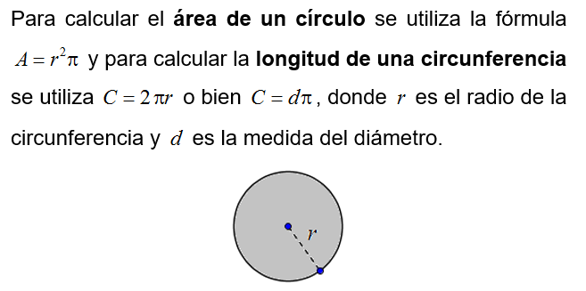
A.1 Elementos básicos del círculo y la circunferencia

Slide 4
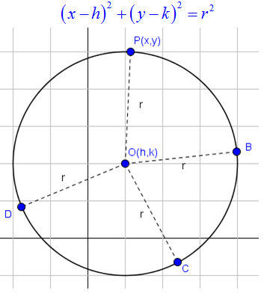
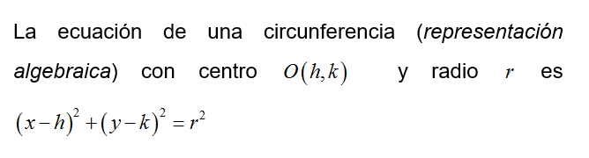
A.2 Representación gráfica y algebraica de una circunferencia en el plano cartesiano

Slide 5
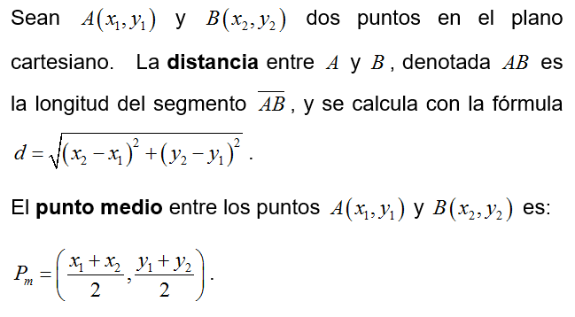
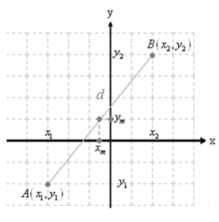
A.3 Fórmulas básicas de Geometría Analítica

Slide 6
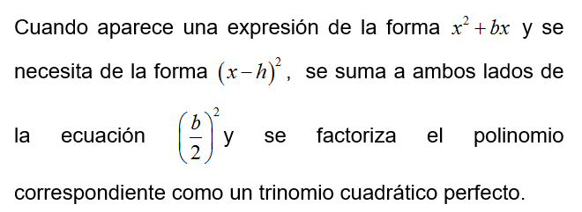
A.4 Completar el cuadrado

Slide 7
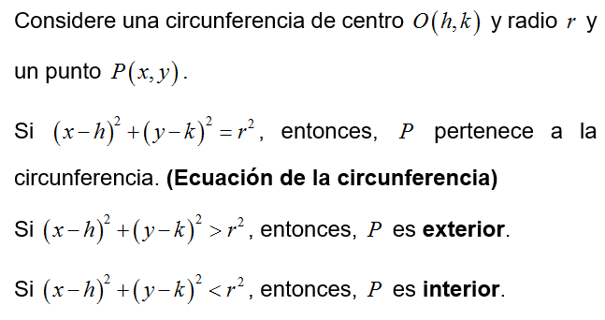
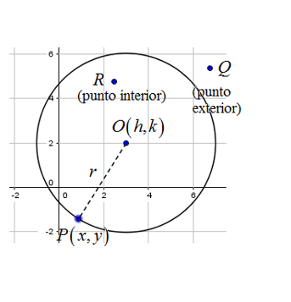
A.5 Ecuación canónica y posición de un punto respecto a una circunferencia

Slide 8
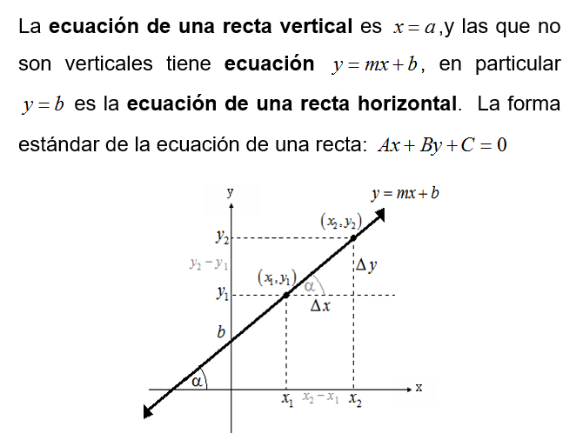
A.6 Ecuación de una recta

Slide 9
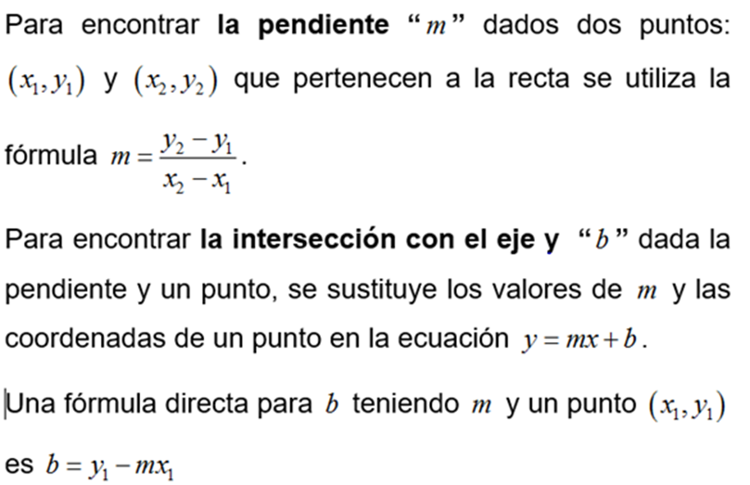
A.7 Pendiente e intersección

Slide 10
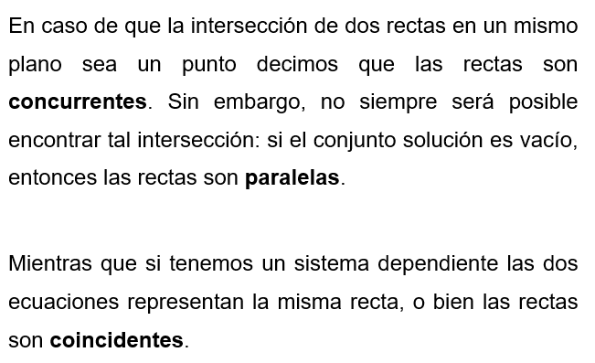
A.8 Posición entre rectas

Slide 11
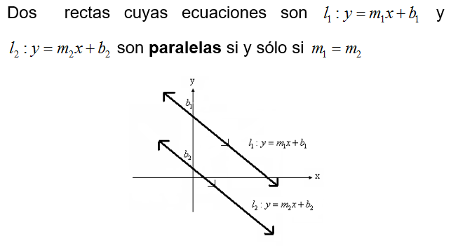
A.9 Rectas paralelas

Slide 12
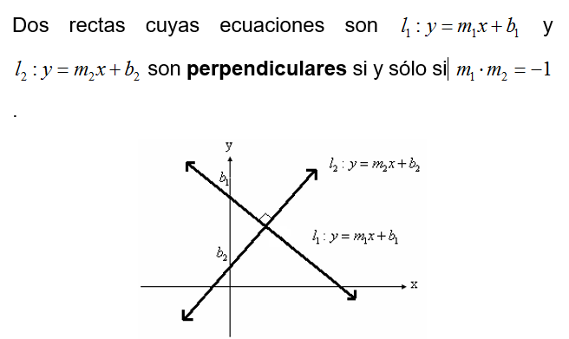
A.10 Rectas perpendiculares

Slide 13
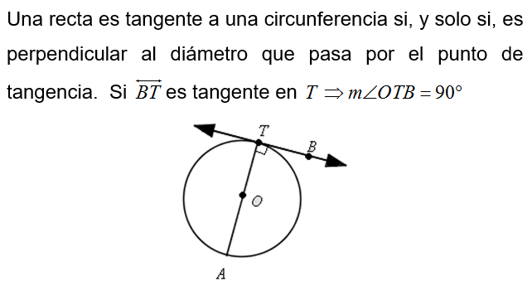
A.11 Rectas tangentes

Slide 14
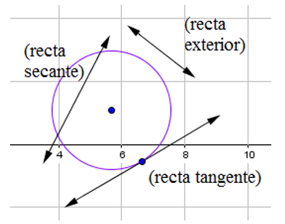
A.12 Posición entre rectas y circunferencias

Slide 15
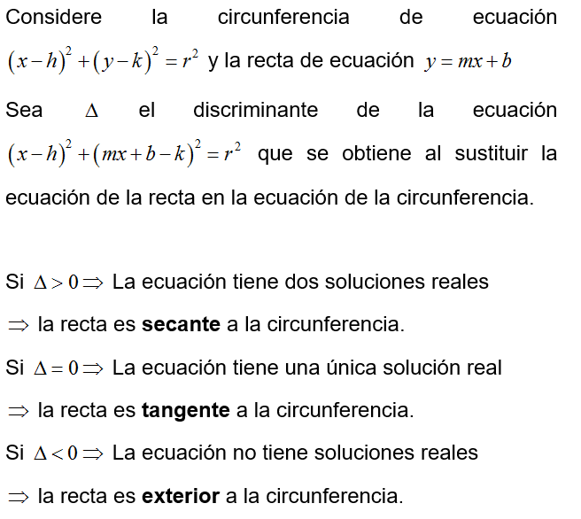
A.13 Condición algebraica para la posición

Slide 16
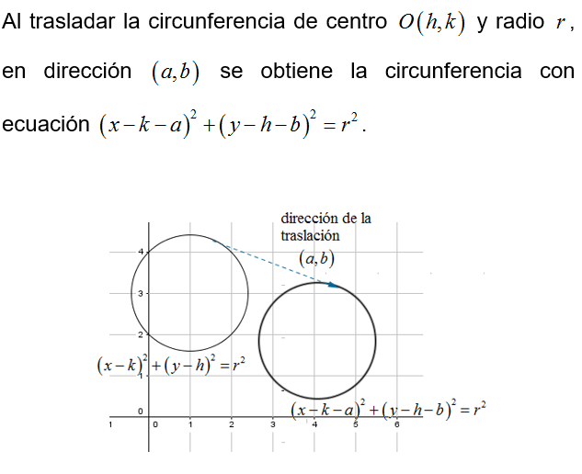
A.14 Traslación de circunferencias

Slide 17
B. Polígonos
Polígonos
1.4 Calcular áreas y perímetros de polígonos | Determinar la medida de perímetros y áreas de polígonos en diferentes contextos. Determinar las medidas de los ángulos internos y externos de polígonos en diversos contextos. Determinar la medida de la apotema y el radio de polígonos regulares y aplicarlo en diferentes contextos. Calcular perímetros y áreas de polígonos no regulares utilizando un sistema de coordenadas rectangulares. Resolver problemas que involucren polígonos y sus diversos elementos. Estimar perímetros y áreas de figuras planas no poligonales utilizando un sistema de coordenadas rectangulares.

Slide 18
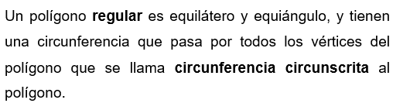
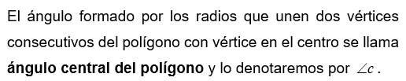
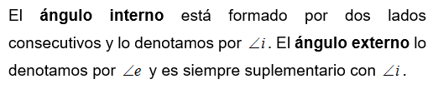


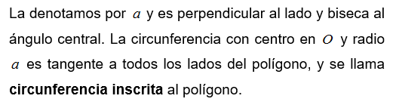

B.1 Características generales de los polígonos regulares

Slide 19
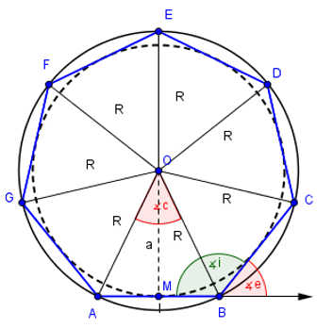
B.2 Dibujo general de un polígono

Slide 20
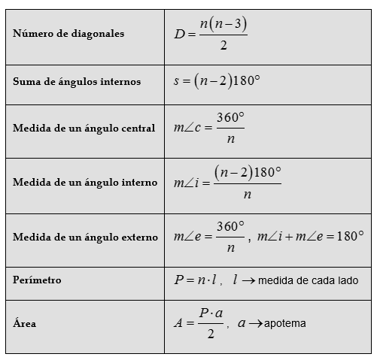
B.3 Fórmulas para polígonos regulares

Slide 21
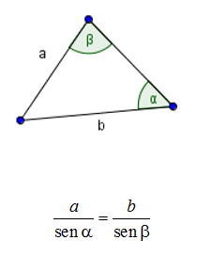
B.4 Ley de senos

Slide 22
C. Transformaciones en el plano
Transformaciones en el plano
1.6 Identificar Simetrías | Determinar ejes de simetría en figuras simétricas. Identificar elementos homólogos en figuras que presentan simetría axial. Resolver problemas relacionados con la simetría axial.
1.7 Aplicar e identificar diversas transformaciones en el plano a figuras geométricas | Aplicar el concepto de traslación, homotecia, reflexión y rotación para determinar qué figuras se obtienen a partir de figuras dadas. Identificar elementos de las figuras geométricas que aparecen invariantes bajo reflexiones o rotaciones. Determinar el punto imagen de puntos dados mediante una transformación. Resolver problemas relacionados con diversas transformaciones en el plano.

Slide 23
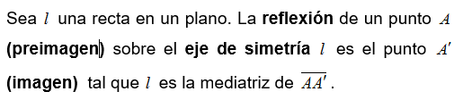
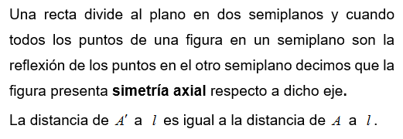
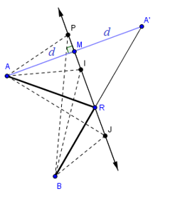
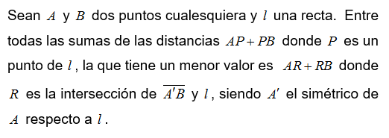
C.1 Simetría axial

Slide 24
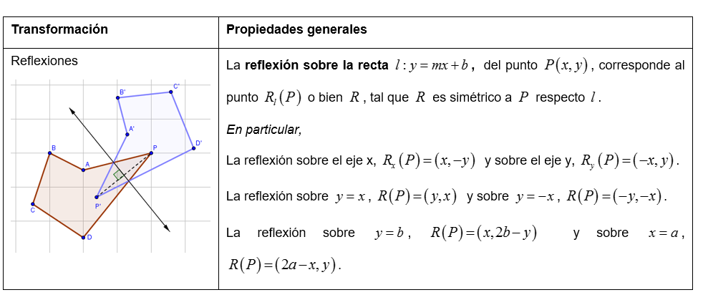
C.2 Reflexiones

Slide 25
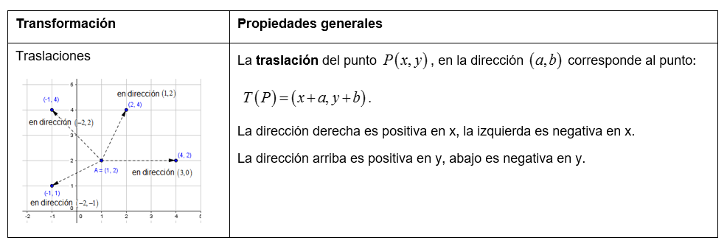
C.3 Traslaciones

Slide 26
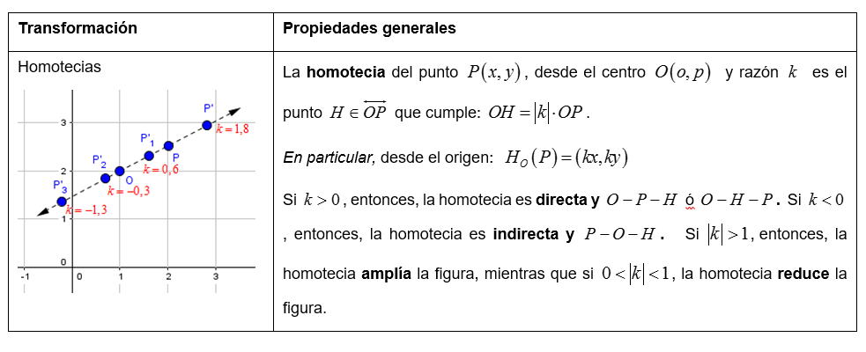
C.4 Homotecias

Slide 27
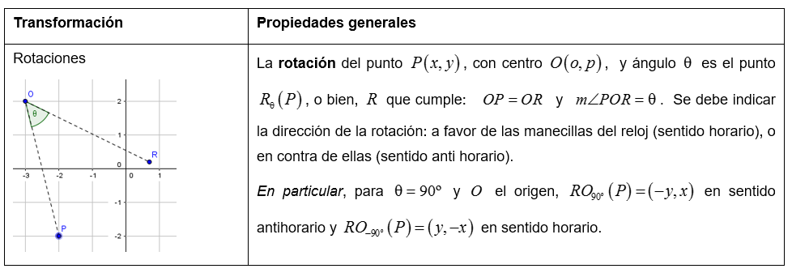
C.5 Rotaciones

Slide 28
D. Visualización espacial
Visualización espacial
1.5 Visualizar y aplicar características y propiedades de figuras geométricas tridimensionales | Identificar el radio y el diámetro de una esfera. Identificar la superficie lateral, las bases, la altura, el radio y el diámetro de un cilindro circular recto. Determinar qué figuras se obtienen mediante secciones planas de una esfera o un cilindro y características métricas de ellas. Reconocer elipses en diferentes contextos. Identificar la superficie lateral, la base, la altura, el radio y el diámetro de la base y el vértice de un cono circular recto. Determinar qué figuras se obtienen mediante secciones planas de un cono circular recto y características métricas de ellas. Reconocer elipses, parábolas e hipérbolas en diferentes contextos. Plantear y resolver problemas que involucren secciones de un cono mediante planos paralelos a la base.

Slide 29
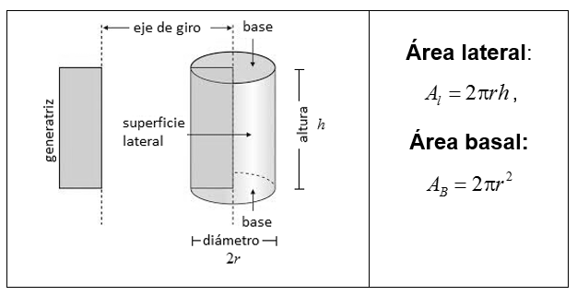
D.1 Cilindro

Slide 30
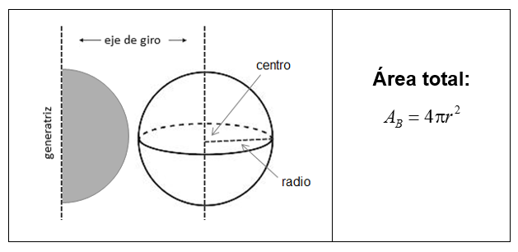
D.2 Esfera

Slide 31
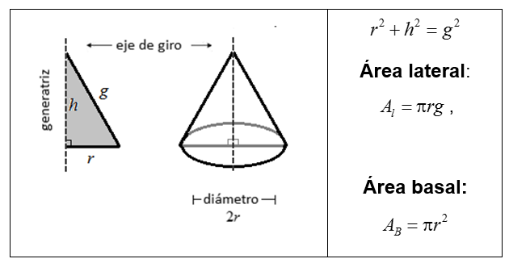
D.3 Cono

Slide 32
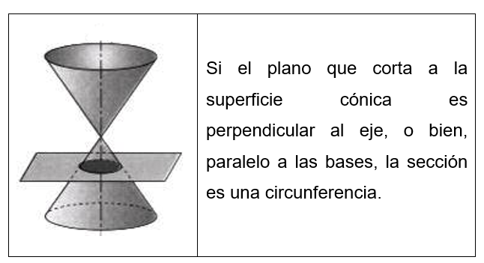
D.4 Secciones cónicas (circunferencia)

Slide 33
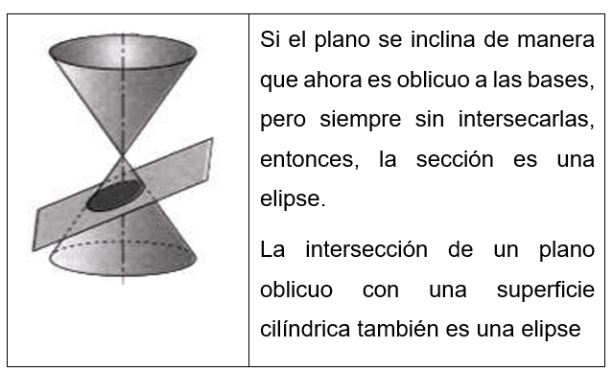
D.5 Secciones cónicas (elipse)

Slide 34
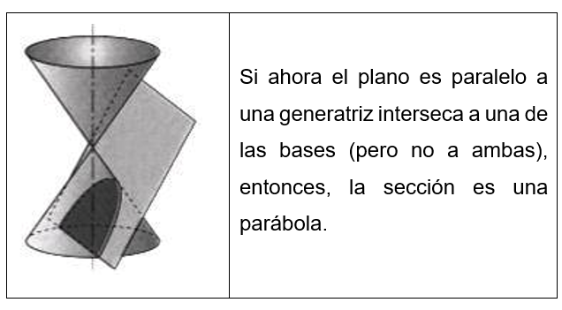
D.6 Secciones cónicas (parábola)

Slide 35
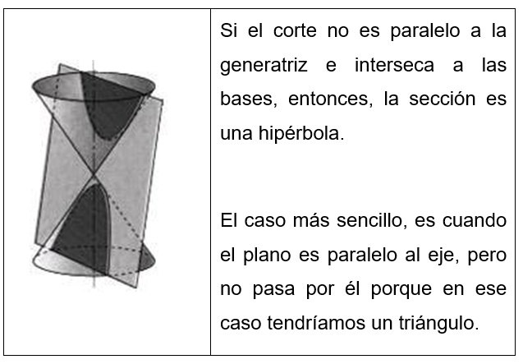
D.7 Secciones cónicas (hipérbola)

